Slide 1
СУЧАСНА ФІЗКУЛЬТУРА
флорбол
Підготувала:
вчителька фізкультури
Мельник Н.О.

Slide 2
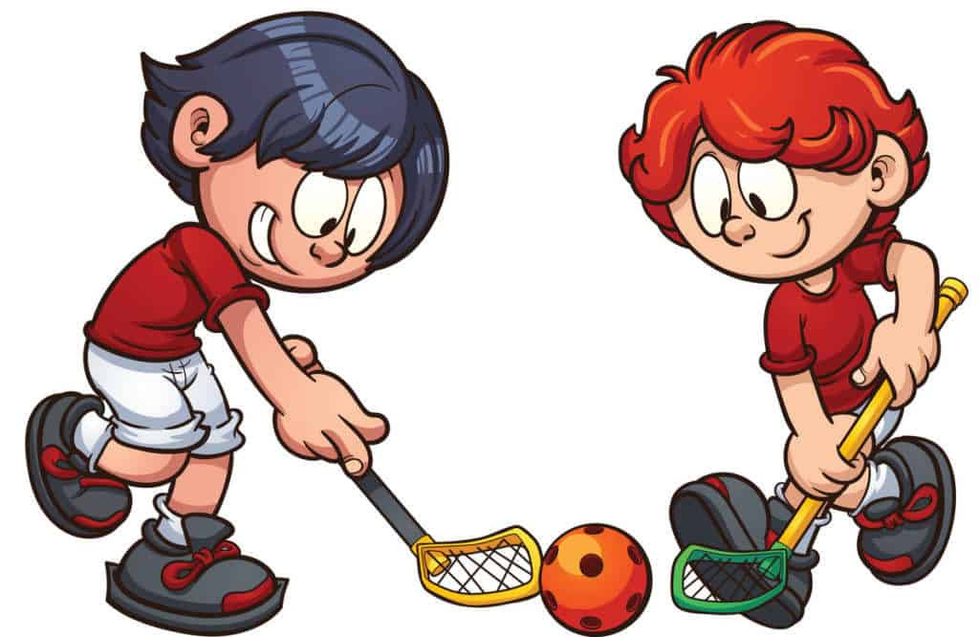
флорбол
Азартність ♦♦♦♦♦
Травматичність ♦♦
Флорбол — командний вид спорту. Один з різновидів хокею, грається пластиковим м'ячем, удари по якому завдають ключкою.
Ціль гри: забити м'яч у ворота суперника.

Slide 3
Історія походження
Флорбол народився у Швеції в 70-х роках минулого століття і швидко здобув популярність в Європі, насамперед у самій Швеції, а також у Фінляндії і Швейцарії. У 1986 році цими країнами була заснована Міжнародна федерація флорболу (МФФ). На сьогоднішній день МФФ об'єднує флорбольні федерації 49 країн, у тому числі в США, Канаді, Японії, Індії, Сінгапурі і Австралії.
Найбільш розвинута структура цього виду спорту у Швеції. У флорбол грають усі види населення. Є команди бізнесменів, викладачів, школярів, пожежників, міліціонерів.
В країні діють понад 1000 флорбольних клубів, і вони регулярно проводять офіційні змагання.
Існує цікава легенда походження гри. Вважають, що цю динамічну і швидку гру придумали в Швеції хокеїсти, які сумували за грою, коли не мали льодової арени. Вони взяли ключки, маленькі м’ячі та почали ганяти в «літній хокей» у спортзалі. Хлопців виганяли зі спортзали із криком «Ви зіпсуєте підлогу ключками!» і тоді, за легендою, спортсмени одягнули на ключки свої шкарпетки . Так, з часом, створили спеціальні ключки для цієї гри.

Slide 4
Перший чемпіонат світу з флорболу серед чоловіків відбувся у 1996 році. Сьогодні на кожному континенті земної кулі існує хоча б одна флорбольна асоціація, у тому числі в Африці, де перша національна федерація з флорболу була створена у Сьєрра-Леоне.
У 1981 році з'являється перша національна асоціація — Шведська федерація флорболу.
У 1985 році національні федерації були засновані в Швейцарії та Фінляндії, а в 1986 році разом зі шведами вони заснували Міжнародну федерацію флорболу IFF.
Дешевизна екіпіровки, необхідної для флорболу, дала новому виду спорту додатковий імпульс зростання популярності в 1990-і роки, коли економічна рецесія змусила багато дитячі спортивні клуби шукати недорогі варіанти масового захоплення дітей .
У 1995 році був організований перший Чемпіонат Європи серед жінок, а також другий серед чоловіків. Обидва турніри пройшли в Швейцарії.
У 1996 році в Швеції пройшов перший в історії Чемпіонат світу серед чоловіків. Фінал цих змагань привернув на стадіон 15 106 уболівальників.
27 травня 2013 року Міжнародна федерація флорболу стала членом Міжнародної асоціації всесвітніх ігор. Флорбол отримав можливість бути представленим на Всесвітніх іграх — міжнародних змаганнях з видів спорту, що не входять до програми Олімпійських ігор.

Slide 5
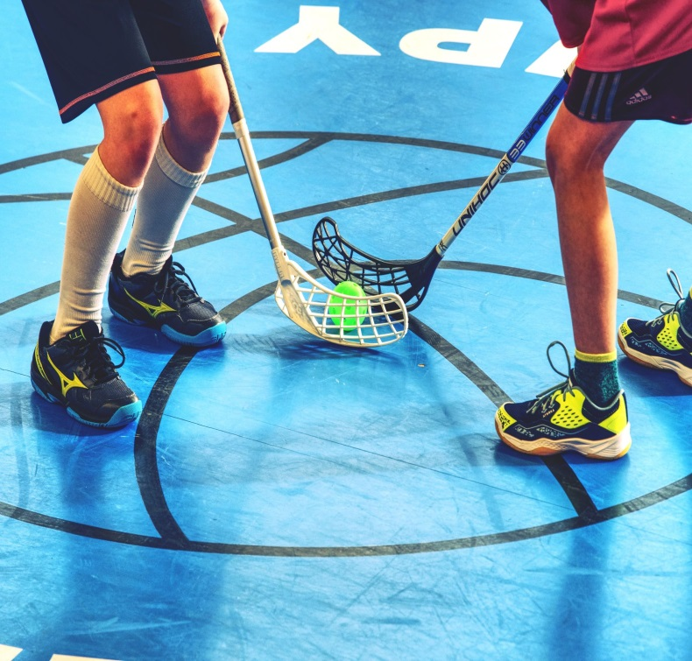
Особливості гри
Учасники: хлопці та дівчата будь-якого шкільного віку та фізичної підготовки
Треба сформувати дві команди по 5 гравців. Кількість гравців зменшується, якщо розмір майданчика невеликий. Гравців можна та варто змінювати кожні 3-5 хвилин, адже темп гри дуже високий.
Місце гри: для гри підходять спортзали, майданчики з рівною поверхнею. Грати можна за будь-якої погоди. Розміри майданчика – 40х20 м (ідеально для вулиці). якщо місця менше – можна зменшити кількість гравців.
Найзручніше грати коли поле для гри обгороджене бортиками, стіною, огорожею або просто шкільними лавами, перевернутими на бік.
Інвентар : для гри потрібні спеціальні ключки - пластикові з гаком довжиною 30 см. Довжина самої ключки – 105 см, вага – 350 г.
М’яч спеціальний пластмасовий з отворами , діаметр – 72 мм, вага – не більше 25 г. також потрібні ворота будь-якого розміру.

Slide 6
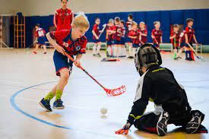
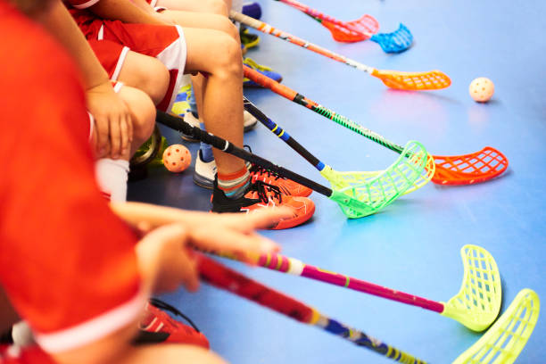
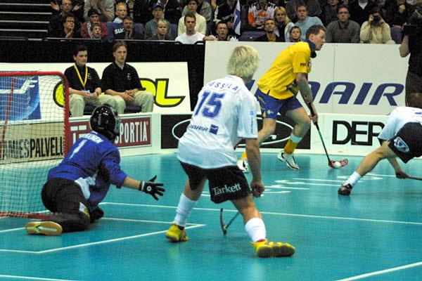
Мета гри: гравцям потрібно забивати м’ячі в ворота суперника.
Забороняється: ставити ключку між ніг, бити ключкою по ключці, підіймати ключку вище колін. Якщо правила порушуються, то після свистка м’яч переходить до іншої команди.

Slide 7
Правила гри
Торкатися м'яча можна тільки ключкою. Ногою дозволяється лише зупиняти м'яч, але не атакувати ворота. Також можна зупинити м'яч корпусом, але без стрибка.
Матч складається з 3-х періодів, тривалістю 20 хвилин. Між періодами є 10-хвилинна перерва.
Протягом гри кожна команда має право взяти тайм-аут на 30 секунд.
Якщо матч, в якому обов'язково повинен бути переможець, закінчився нічиєю, команди грають додатковий час (10 хвилин). Якщо і овертайм завершився внічию, призначають по 5 штрафних кидків для кожної команди.
Кожна команда може задіяти до 20 гравців. На поле в один і той же час дозволено бути присутнім не більше, ніж 6 гравцям.
У кожної команди повинен бути капітан.
Якщо м'яч опиняється за межами ігрового майданчика однієї з команд, призначається вступний удар, який виконує команда-суперник.
Воротареві заборонено використовувати ключку.
При виконанні штрафного або вільного ударів суперники повинні стояти від м'яча на відстані 3-х метрів.
Торкатися м'яча головою дозволено тільки голкіперу.
Матч судять 2 арбітра.

Slide 8
Як і коли флорбол з'явився в Україні
Флорбол в Україні з'явився в 1997 році завдяки директору ДЮСШ №3 міста Донецька. Тоді було створено Федерацію флорболу Донецької області, перший на той час відповідний орган.
В 2009 році зусиллями меценатів і ентузіастів з'явилася Всеукраїнська федерація флорболу. Почали проводити чемпіонати, кубки та інші змагання. З того часу український флорбол почав прогресувати: з'являлося все більше гравців і клубів у різних містах.
У 2016 році було створено Українську федерацію флорболу (УФФ), до якої Всеукраїнська федерація флорболу входить як асоційований член.
В Україні для занять флорболом не існує вікових обмежень – грати можна і в 5 років, і в 65 років. Шлях у світ флорболу для наймолодших гравців починається з Challenge-ліги, брати участь в якій можуть діти молодше 10 років.
Для того щоб почати грати у флорбол, потрібне тільки зручне спортивне взуття та ключка. Більшість клубів України мають можливість забезпечити нових гравців найпростішим інвентарем, щоб новачки могли освоїтися в світі флорболу на початкових етапах.

Slide 9
Участь України в міжнародних змаганнях
За останні кілька років збірна України зробила великий прорив. У межах одного з найбільших турнірів Європи «Ukraine Оpen», який щорічно проходить у Львові, під час розіграшу 2018 року було організовано товариський матч збірних України і Словаччини категорії U-19. Вперше за довгий час збірна знову зібралася і провела матч під егідою Міжнародної федерації флорболу.
Слідом за молодіжною збірною відновила існування і основна команда. Флорболісти збірної України зустрічали Новий рік у шведському місті Уппсала. Там проходив один з найпрестижніших і складних турнірів світу – «Storverta Cup», де наша збірна досягла високих результатів.
Наступний виклик – кваліфікація на чемпіонат світу в Данії з 30 січня по 2 лютого, де українські флорболісти зіграють проти збірних Швеції, Польщі та Словенії.
Жіноча збірна також радує успіхами. Цього літа команда відновила існування і виступила на турнірі в Кошице (Словаччина).

